Slide 1
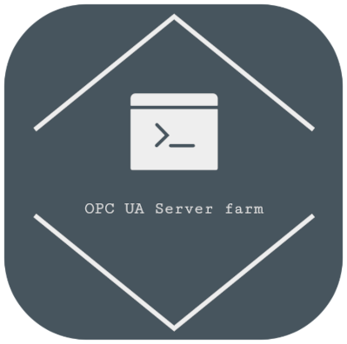
Team 3: OPC-UA-Server-Farm
Software Engineering | 13.11.2020 |
D. Zichler, N.Huber, N.Hörber, N.Fischer, K.Knöpfle, P.Förster
https://github.com/ghNico/TINF19C-Team-3-OPC-UA-Server-Farm

Slide 2
Gliederung
Vorstellung des Teams
Was ist OPC UA? (evtl. wegtun)
Ziel unseres Projektes (Master Use Case)
Funktionsumfang und Anforderungen
Produktübersicht (Black-Box)
Architekturübersicht & Module (White Box)
Core Library (Parser & Server Host)
User Interface
Logger
Vorgehensweise beim Testen
Live Demo
Fazit / Ausblick

Slide 3

Vorstellung des Teams
Name | Rolle | Inf-Nr.
Daniel Zichler | Testmanager | 19055
Niclas Hörber | Projektleiter | 19046
Niklas Huber | Tech. Redakteur | 19216
Philipp Förster | Produktmanager | 19091
Kay Knöpfle | Produktmanager | 19067
Nico Fischer | Systemarchitekt | 19034

Slide 4
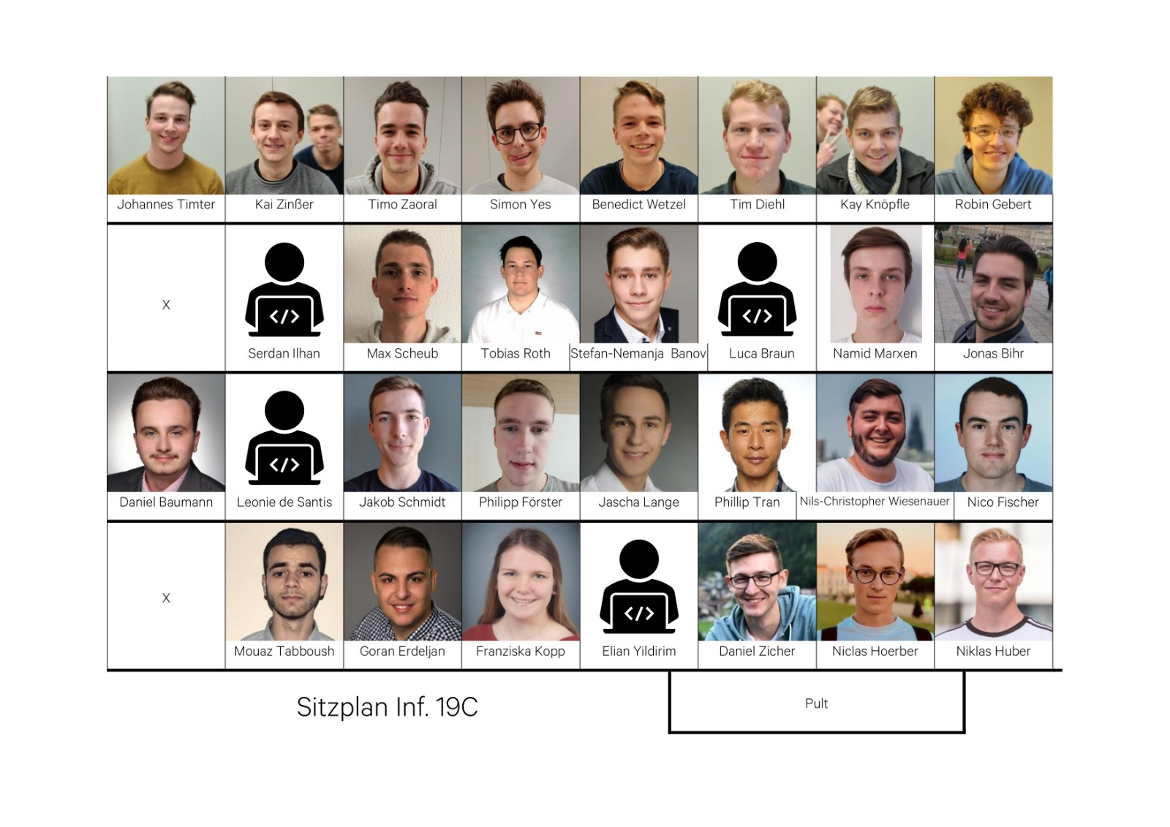
Vorstellung des Teams
Name | Rolle | Inf-Nr.
Daniel Zichler | Testmanager | 19055
Niclas Hörber | Projektleiter | 19046
Niklas Huber | Tech. Redakteur | 19216
Philipp Förster | Produktmanager | 19091
Kay Knöpfle | Produktmanager | 19067
Nico Fischer | Systemarchitekt | 19034
Daniel Zichler Niclas Hörber Niklas Huber Philipp Förster Nico Fischer

Slide 5



Was ist OPC UA?
Kommunikationsprotokoll für Industrie 4.0 und IoT
Standardisierter Zugriff auf Maschinen, Geräte und andere Systeme (industrielles Umfeld)
Herstellerunabhängigen und gleichartigen Datenaustausch
OPC UA Server
Basis der OPC UA Kommunikation
Stellt OPC Schnittstelle nach außen bereit
OPC UA Client
Gegenstück zu Server
Verbindet sich mit Server -> Daten von Server auslesen
OPC Standard: Jeder OPC UA Client auf jeden OPC UA Server zugreifen
OPC UA Test Client
Testet Konfiguration und Funktion eines OPC UA Servers
Quelle: https://www.opc-router.de/was-ist-opc-ua/#OPC-Foundation-Video

Slide 6
Ziel unseres Projektes
Master Use Case: OPC UA Clients mithilfe einer Serverfarm testen
Serverfarm soll nur auf einen Computer sein
Mehrere virtuelle OPC UA Servers (via Netzwerk bereitgestellt)
10 verschiedene Serverprofile
Mit AML Konfigurationsdatei (CAEX 3.0) parametrisierbar
Zielgruppe: Entwickler und Tester von Anwendungen mit OPC UA Client-Interface

Slide 7
Funktionsumfang und Anforderungen
Identifizierender Geschäftsprozess: „Simplified testing of OPC UA Clients“ (Master Use Case)
Also: User will mehrere OPC UA Clients testen
Dazu: Serverfarm starten
Daraus ergeben sich 3 Use Cases:
„Set server profiles“
„Starting server farm“
„Testing OPC UA Client(s)“
„Set server profiles“: User will Server Profile festlegen (bevor Serverfarm gestartet wird)
„Starting server farm“: User will die Serverfarm starten
„Testing OPC UA Client(s)“: User will OPC UA Clients testen

Slide 8
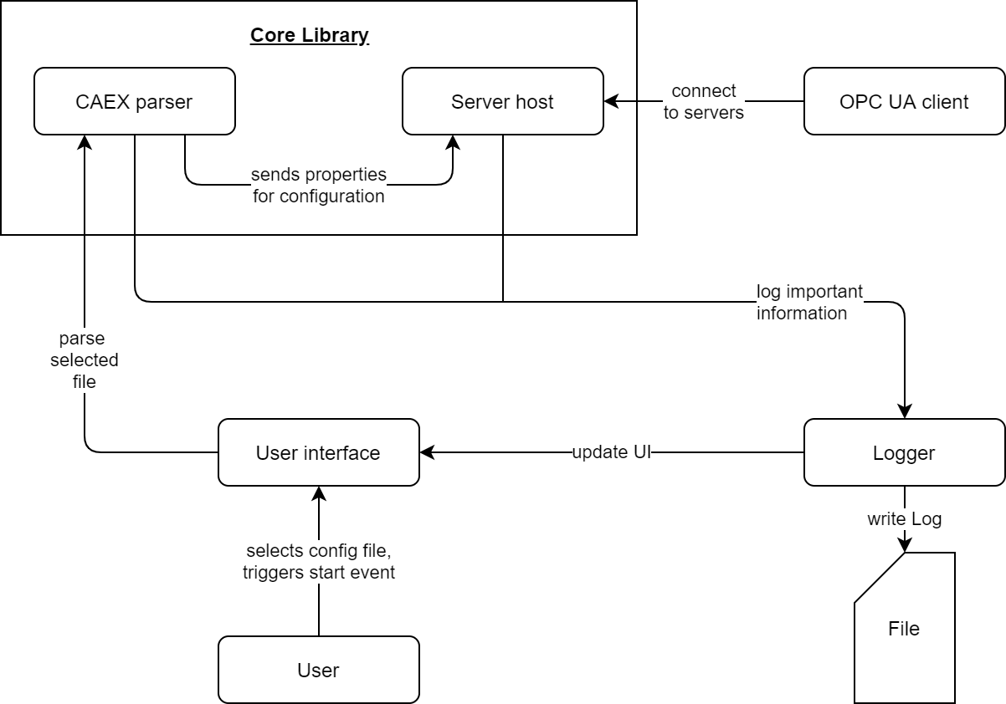
Produktübersicht

Slide 9
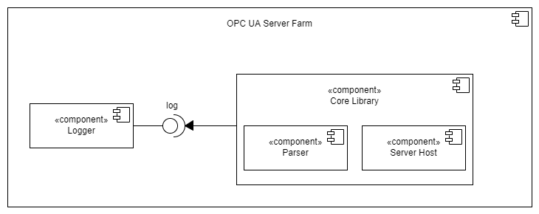
Modul: Core Library
Module für komplette Logik
Enthält Parser und Server Host module

Slide 10
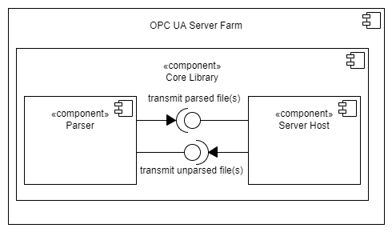
SubModul: Parser
Bekommt AML konfigurations Datei zum parsen von Server Host
Parsed AML File in Objekte und Childobjekte (in C++ mit structs)
Gibt gesamten geparstes File wieder an Server Host

Slide 11
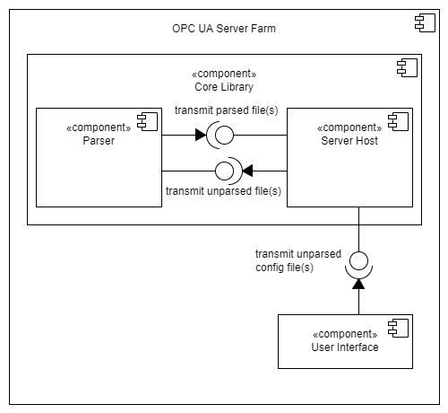
SubModul: Server Host
Verwaltet komplettes Serververhalten
Gibt Parser AML konfigurations Dateien
Started Server Farm
Schaltet Server Farm aus

Slide 12
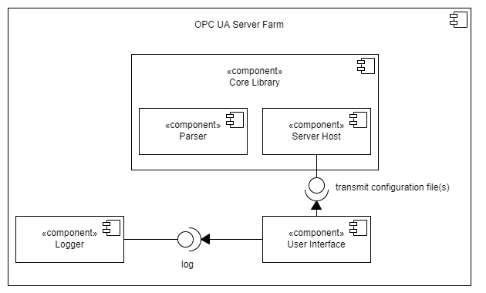
Modul: User Interface
Optionales GUI wurde implementiert (wegen Wegfall der Klausur)
Bis zu 10 Konigurationsfiles auswählbar
Beinhaltet den Logger

Slide 13
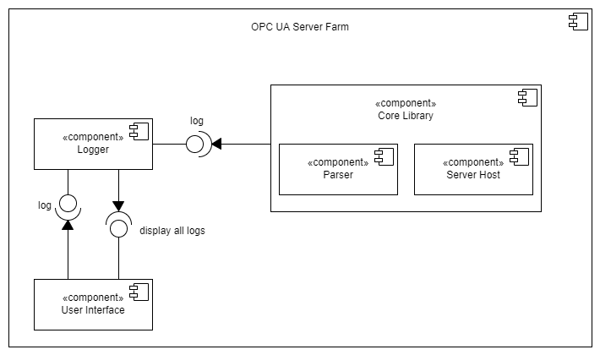
Modul: Logger
Loggt die wichtigsten Fehler und Ereignisse im GUI
Z.B.
Erfolgreiches/Fehlgeschlagenes parsen der Konfigurations Dateien
Erfolgreiches/Fehlgeschlagenes starten der Server
Erfolgreiches/Fehlgeschlagenes ausschalten der Server

Slide 14
Vorgehensweise beim Testen
Was ist dieses Moduel?
Was macht es?

Slide 15
Live Demo

Slide 16
Fazit beim Ausblick

Slide 17
Team 3: OPC-UA-Server-Farm
Software Engineering | 13.11.2020 |
D. Zichler, N.Huber, N.Hörber, N.Fischer, K.Knöpfle, P.Förster
https://github.com/ghNico/TINF19C-Team-3-OPC-UA-Server-Farm

